Slide 1
ГОСТ 2.307-2011. Нанесение размеров и предельных отклонений
Настоящий стандарт устанавливает правила нанесения размеров и предельных отклонений в графических документах на изделия всех отраслей промышленности и строительства.

Slide 2
ПРАВИЛА
(пункты согласно Гост 2.307-2011)
Числовое значение линейной величины (диаметра, длины и т.п.) в выбранных единицах измерения.
4.1. Основанием для определения величины изображенного изделия и его элементов служат размерные числа, указанные в графическом документе.
4.2. Общее количество размеров должно быть минимальным, но достаточным для изготовления и контроля изделия.

Slide 3
5.1. Размеры в графических документах указывают размерными числами и размерными линиями.
5.6. Размерную линию с обоих концов ограничивают стрелками, упирающимися в соответствующие линии, кроме случаев, приведенных в п.5.17, 5.18 и 5.22, и при нанесении линии радиуса, ограниченной стрелкой со стороны определяемой дуги.

Slide 4
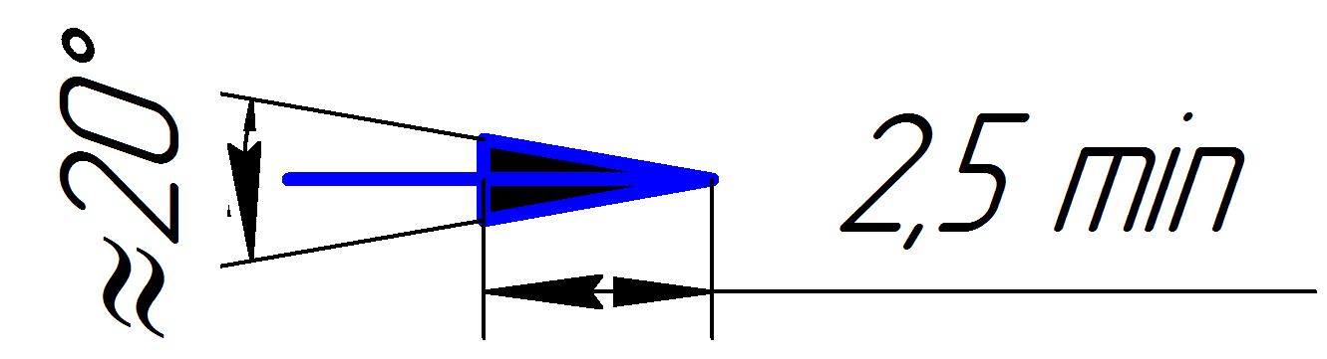
5.20. Величины элементов стрелок размерных линий выбирают в зависимости от толщины линии видимого контура и вычерчивают их приблизительно одинаковыми на всем чертеже.
5.9. Размерные линии предпочтительно наносить вне контура изображения.
5.10. Выносные линии должны выходить за концы стрелок размерной линии на 1 … 5 мм.

Slide 5
5.11. Минимальные расстояния между параллельными размерными линиями должны быть 7 мм, а между размерной и линией контура – 10 мм.
5.12. Необходимо избегать пересечения размерных и выносных линий.
5.13. Не допускается использовать линии контура, осевые, центровые и выносные линии в качестве размерных.
5.14. Выносные линии проводят от линий видимого контура, за исключением случаев в п. 5.16.

Slide 6
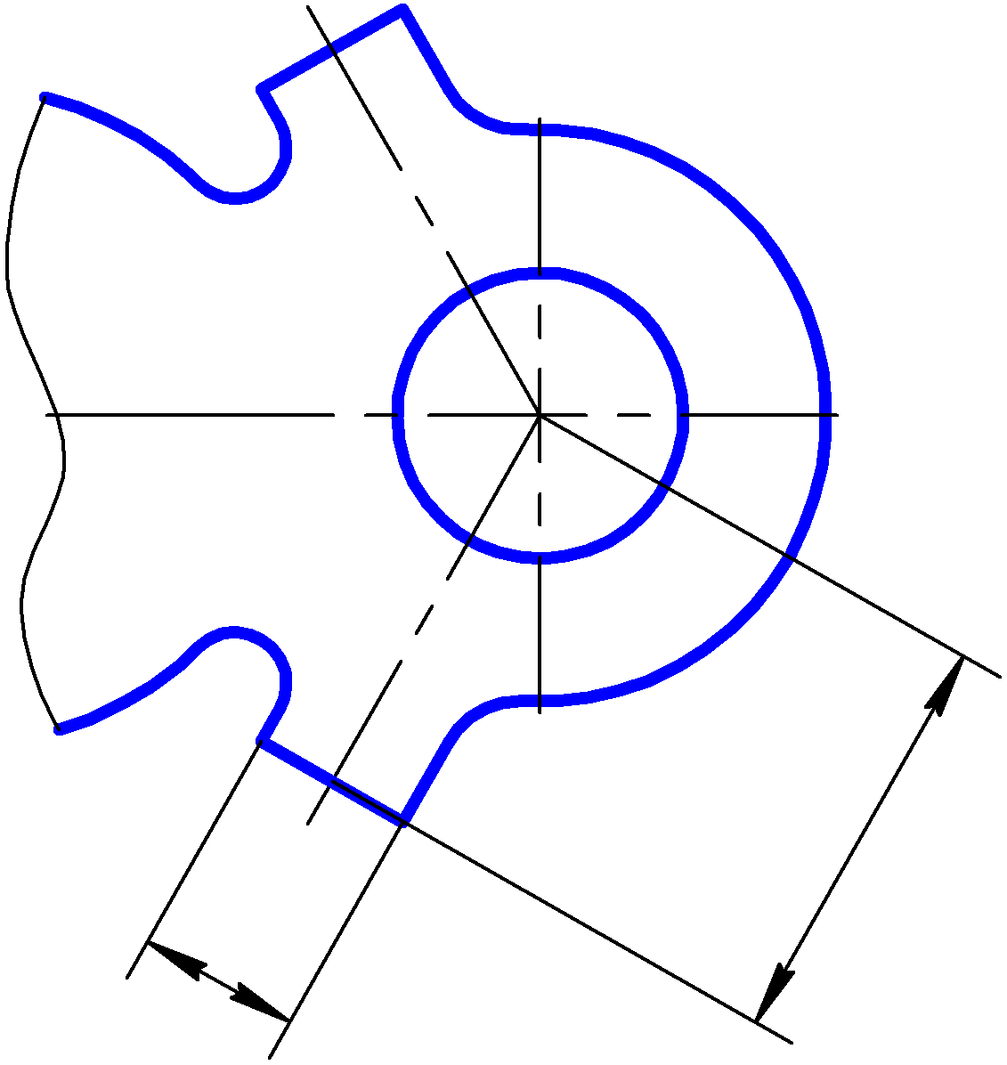
5.2. При нанесении размера прямолинейного отрезка размерную линию проводят параллельно этому отрезку, а выносные линии – перпендикулярно к размерным.

Slide 7
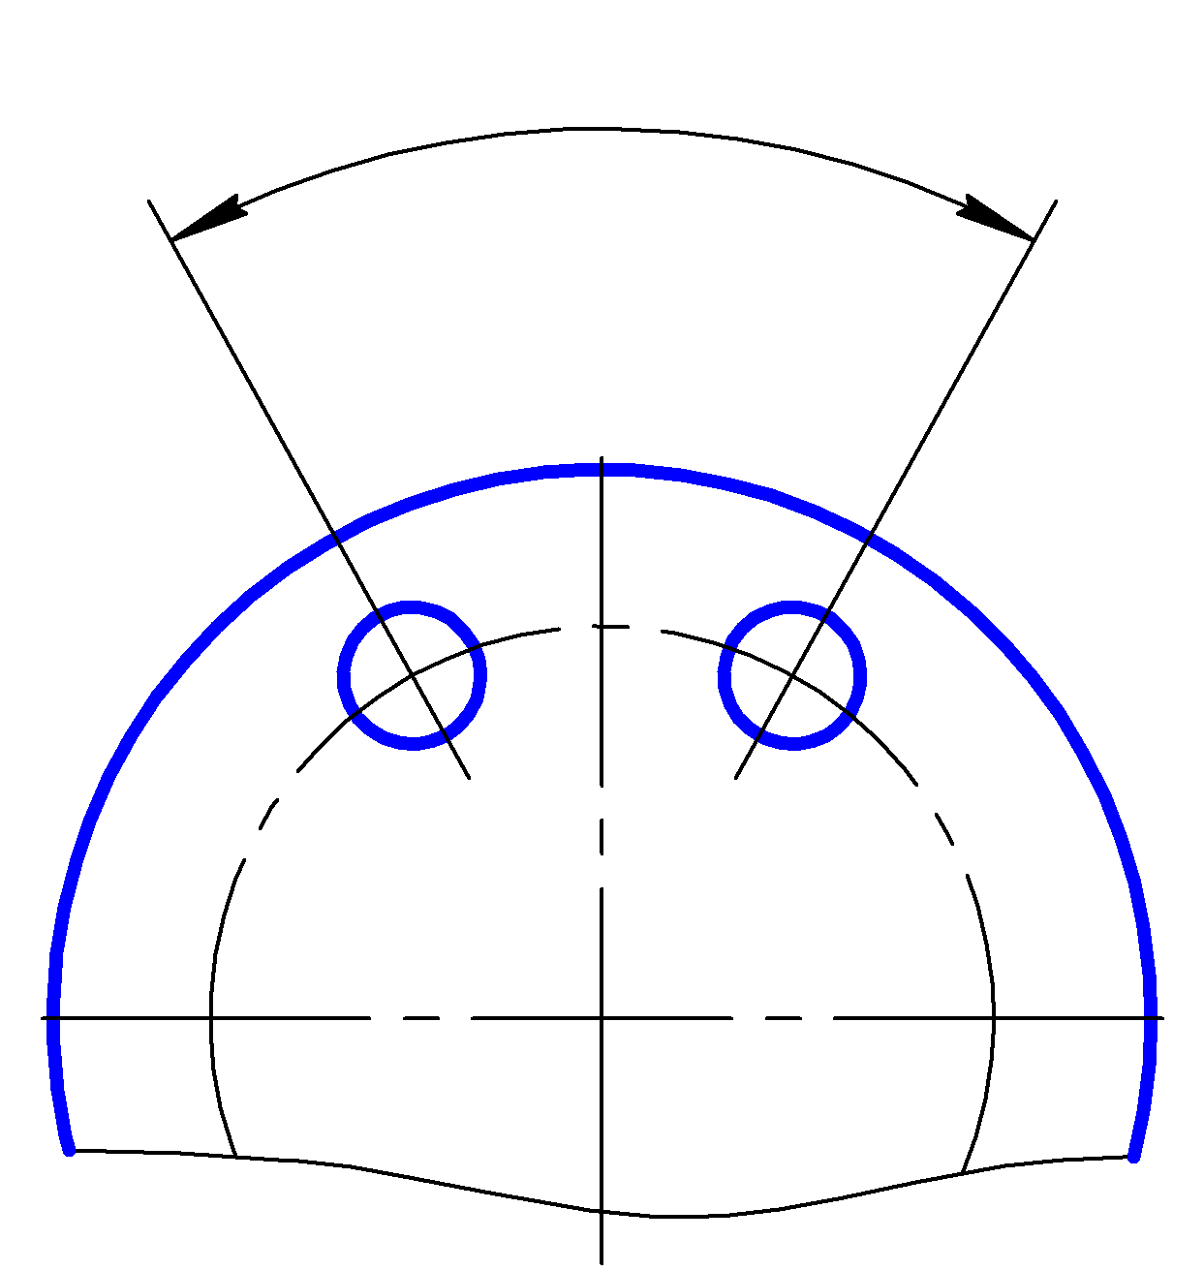
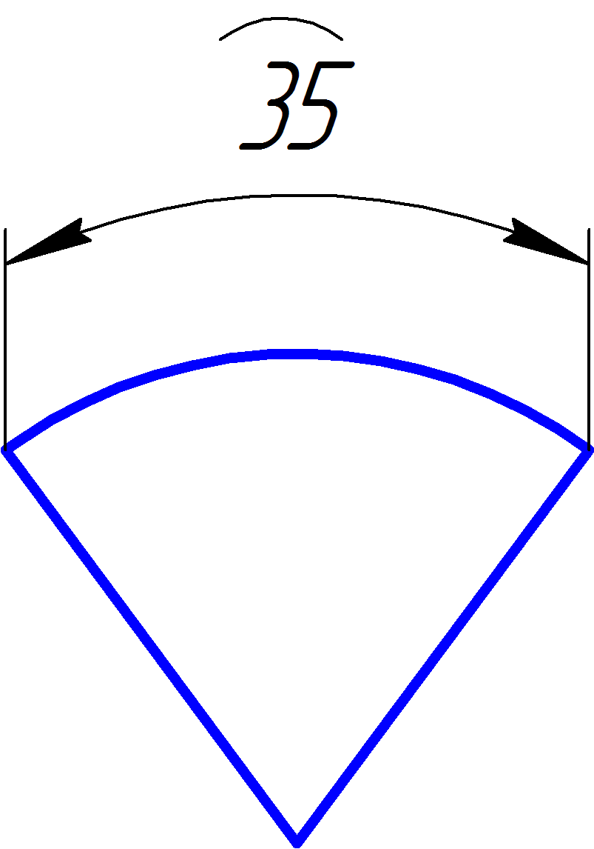
5.3. При нанесении размера угла размерную линию проводят в виде дуги с центром в его вершине, а выносные линии – радиально.
5.4. При нанесении размера дуги окружности размерную линию проводят концентрично дуге, а выносные линии – параллельно биссектрисе угла и над размерным числом наносят знак.

Slide 8
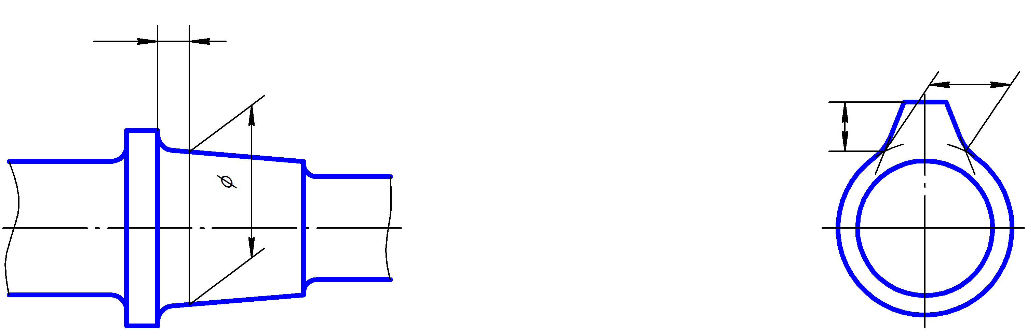
5.7. В случаях, показанных на рисунке, размерную и выносные линии проводят так, чтобы они вместе с измеряемым отрезком образовали параллелограмм

Slide 9
3.3. Справочные размеры: Размеры, не подлежащие выполнению по данному графическому документу и указываемые для большего удобства пользования этим документом.
4.3. Справочные размеры отмечают знаком «*», а в технических требованиях записывают «Размеры для справок».

Slide 10
4.4. К справочным относят следующие размеры:
а) один из размеров замкнутой размерной цепи.
б) размеры, перенесенные с графических документов изделий-заготовок.
в) размеры, определяющие положение элементов детали, подлежащих обработке по другой детали.

Slide 11
г) размеры на сборочном чертеже по которым определяют предельные положения отдельных элементов конструкции, например ход поршня, ход штока клапана двигателя внутреннего сгорания и т.д.
д) размеры на сборочном чертеже, перенесенные с чертежей деталей и используемые в качестве установочных и присоединительных.

Slide 12
е) габаритные размеры на сборочном чертеже перенесенные с чертежей деталей или являющиеся суммой размеров нескольких деталей.
ж) размеры деталей (элементов) из сортового, фасонного, листового и другого проката, если они полностью определяются обозначением материала, приведенным в графе 3 основной надписи.

Slide 13
4.6. Не допускается повторять размеры одного и того же элемента на разных изображениях, в технических требованиях, основной надписи и спецификации.
4.7. Линейные размеры в графических документах и в спецификациях указывают в миллиметрах без обозначения единицы измерения.
4.9. Угловые размеры указывают в градусах, минутах и секундах с обозначением единицы измерения.

Slide 14
4.10. Для размерных чисел применять простые дроби не допускается, за исключением размеров в дюймах.
4.12. При расположении элементов предмета (отверстий, пазов, зубьев и т.п.) на одной оси или на одной окружности размеры, определяющие их взаимное расположение наносят следующими способами:

Slide 15
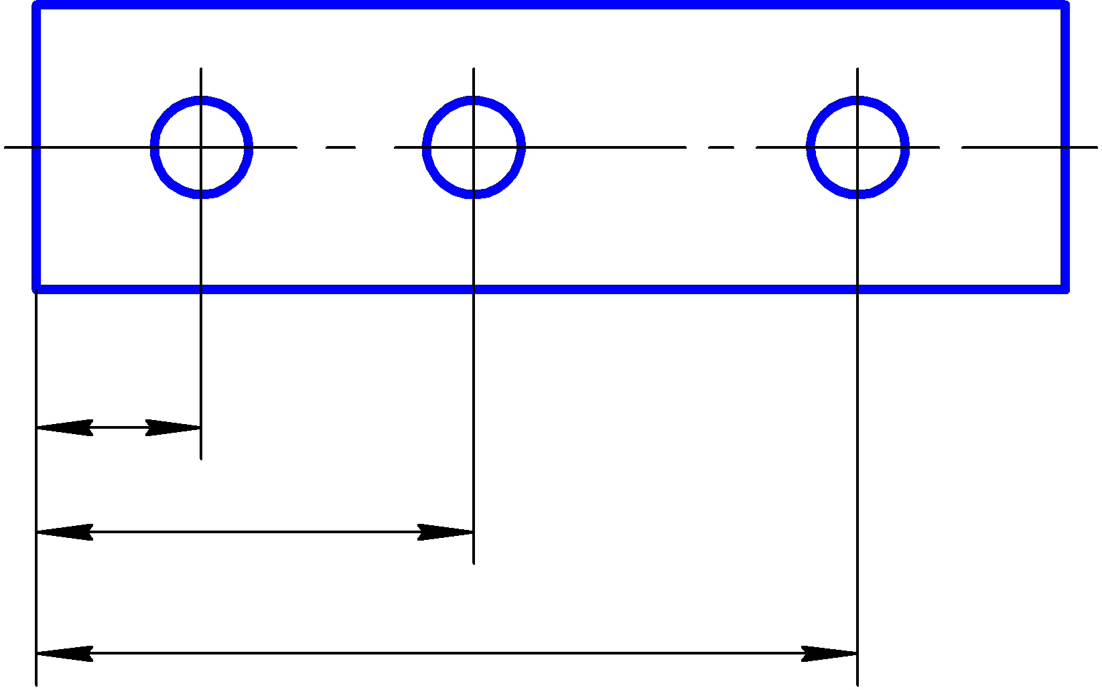
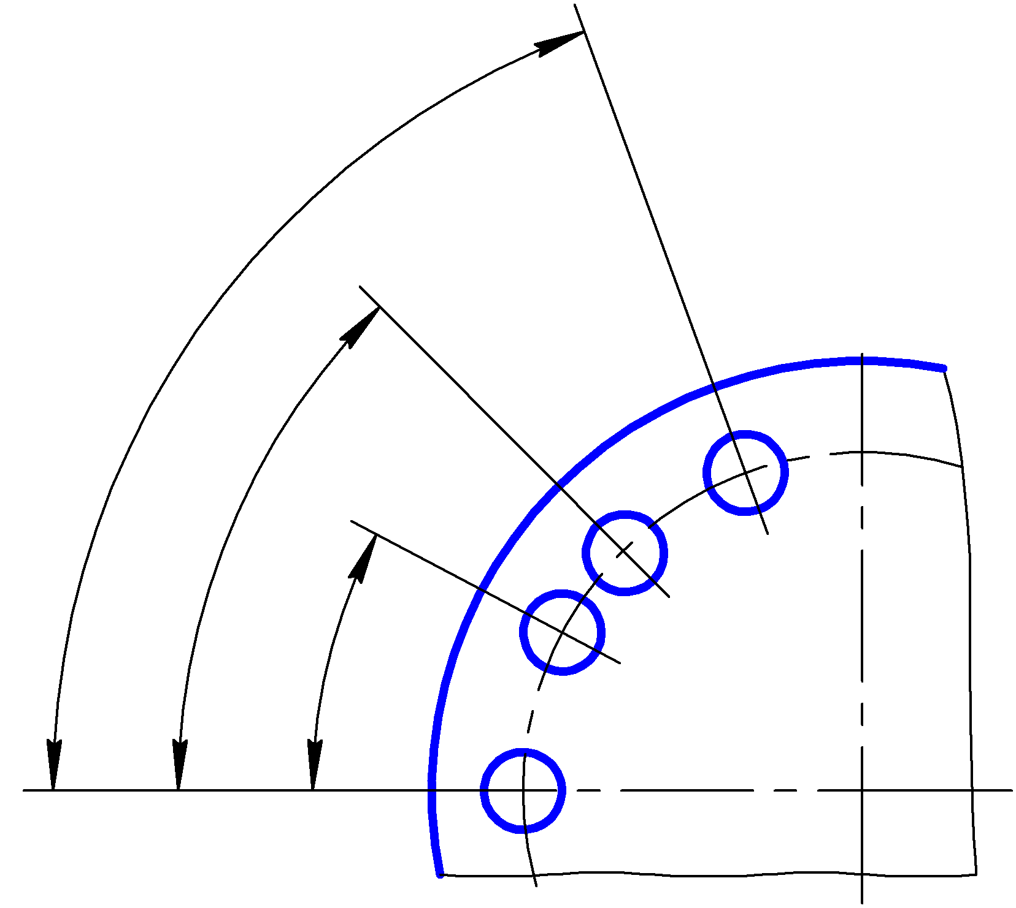
- от основной базы (поверхности, оси)

Slide 16
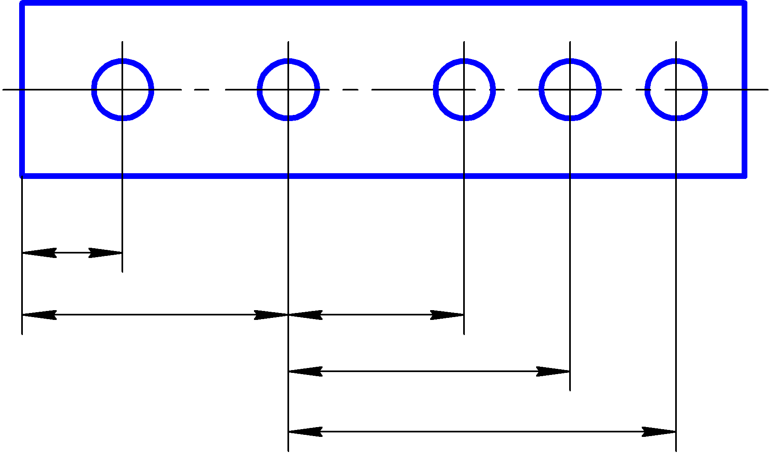
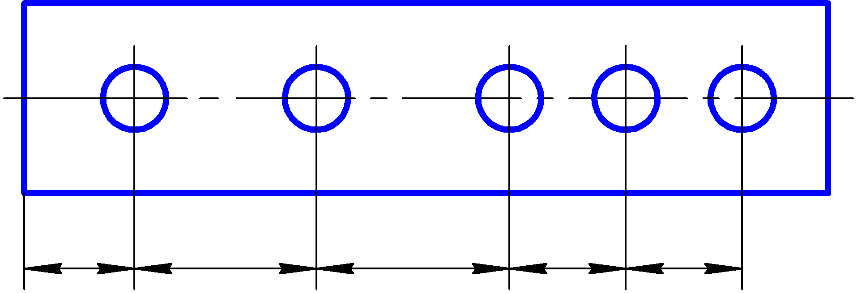
- установлением размеров нескольких групп элементов от нескольких основных баз
- установлением размеров между смежными элементами (цепочкой)

Slide 17
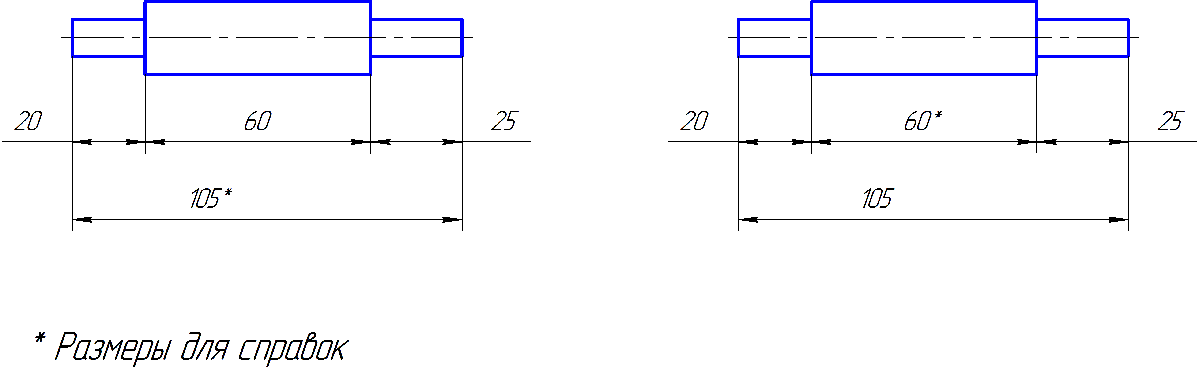
4.13. Размеры в графическом документе не допускается наносить в виде замкнутой цепи, за исключением случаев, когда один из размеров указан как справочный.

Slide 18
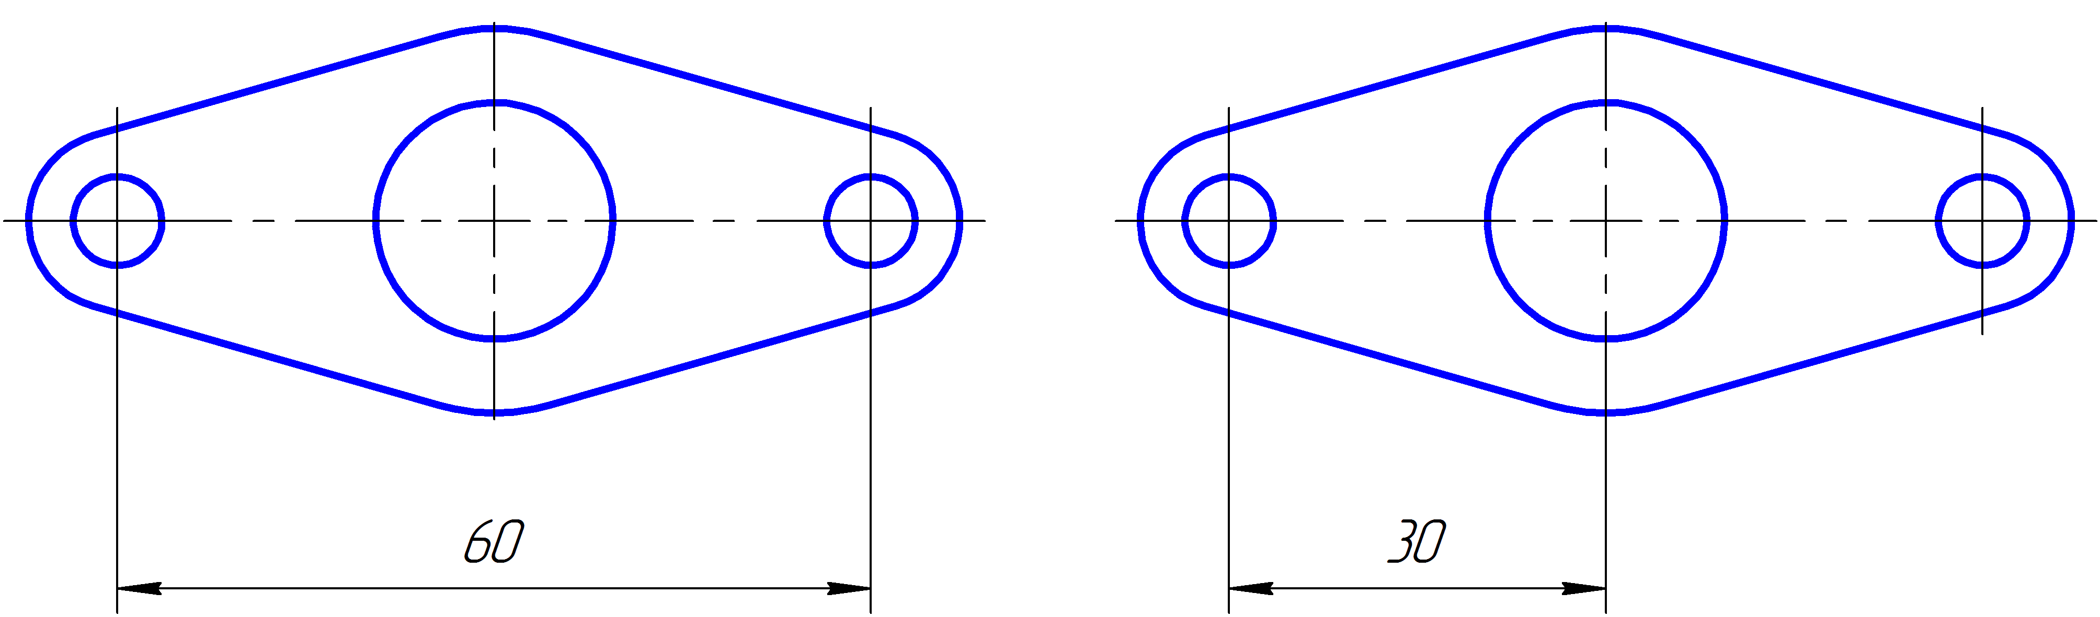
Размеры, определяющие положение симметрично расположенных поверхностей у симметричных изделий, наносят, как показано на рисунках.

Slide 19
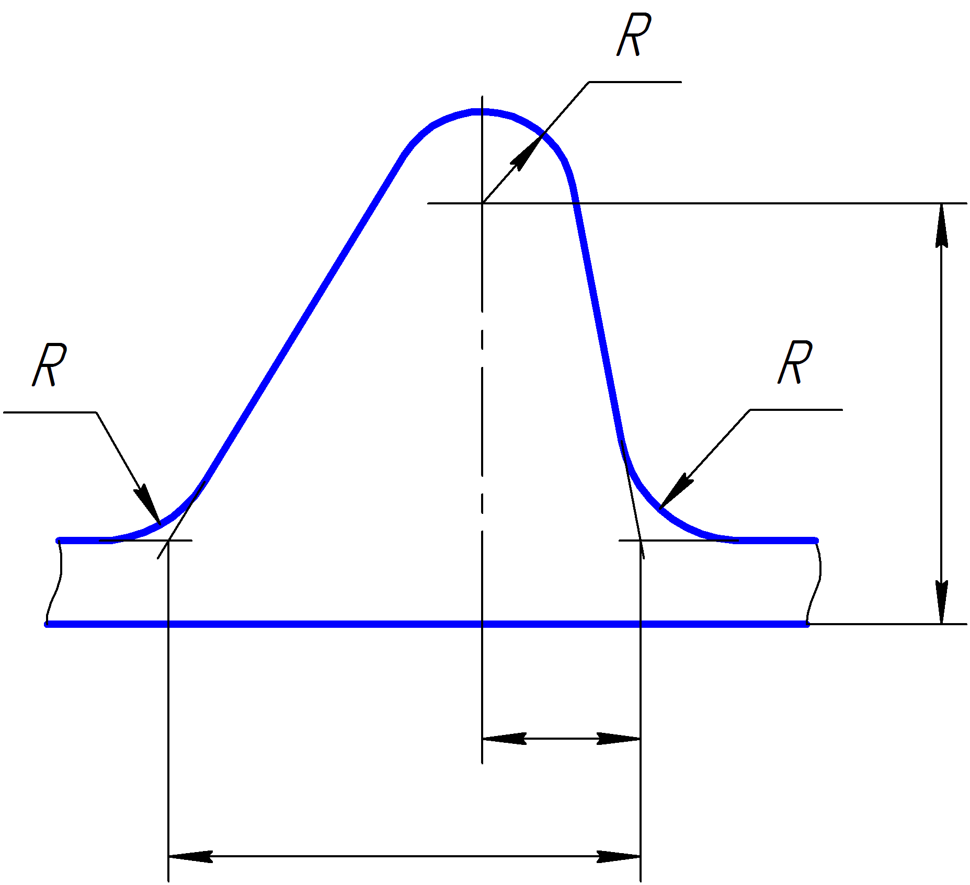
5.16. Если надо показать координаты вершины скругляемого угла или центра дуги скругления, то выносные линии проводят от точки пересечения сторон скругляемого угла или центра дуги скругления.

Slide 20
5.17. Если вид или разрез симметричного предмета или отдельных симметрично расположенных элементов изображают только до оси симметрии или с обрывом, то размерные линии, относящиеся к этим элементам, проводят с обрывом, и обрыв размерной линии делают дальше оси или линии обрыва предмета.

Slide 21
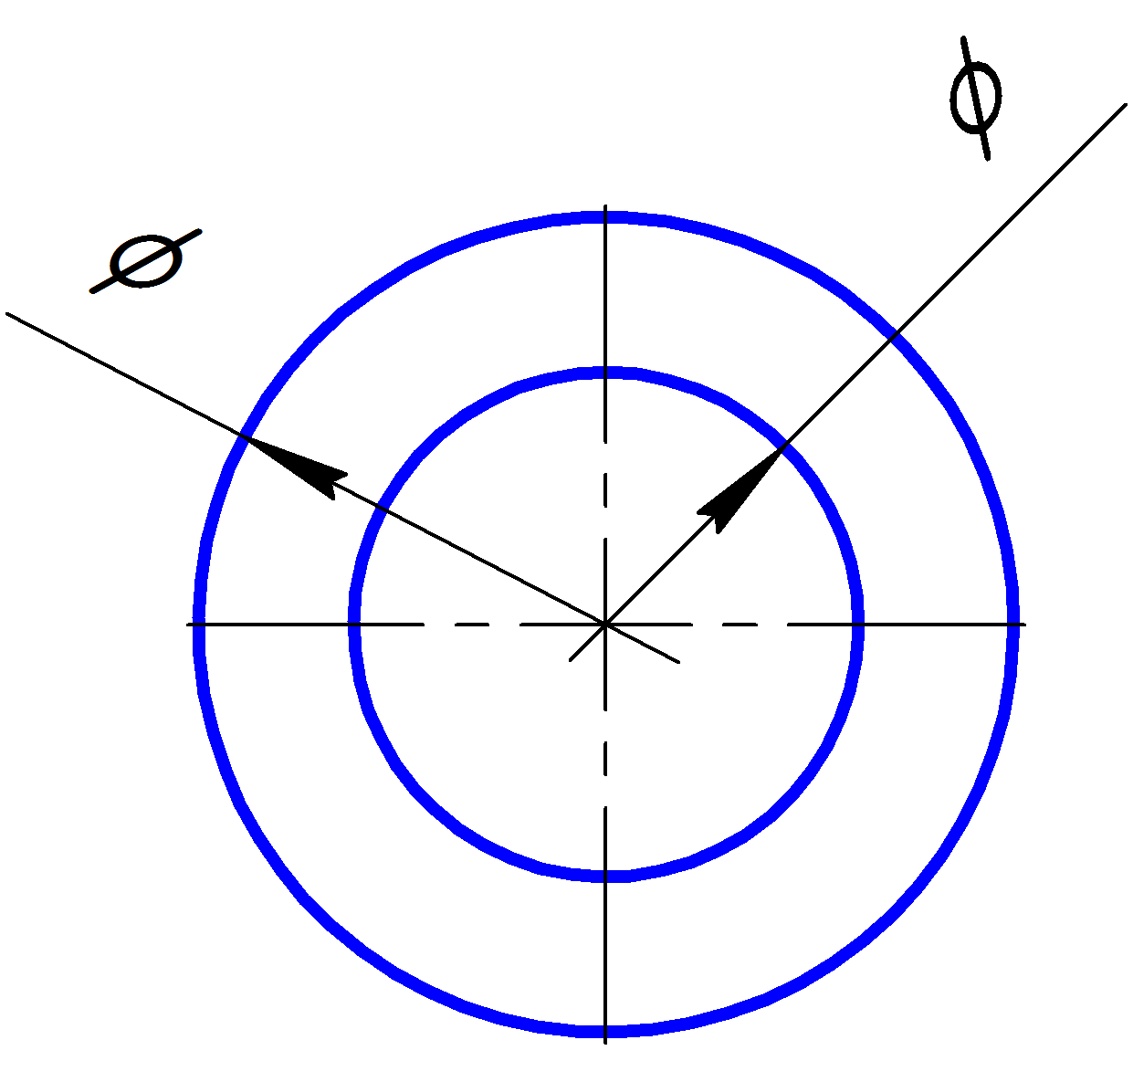
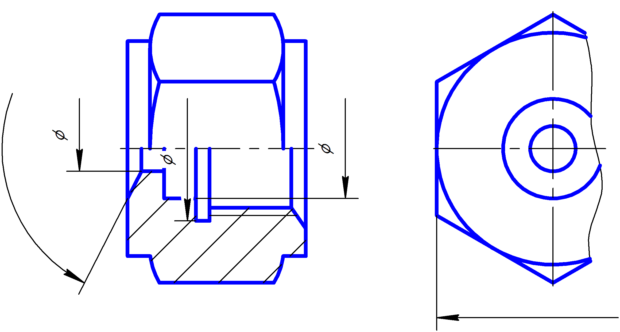
5.18. Размерные линии допускается проводить с обрывом в следующих случаях:
а) при указании размера диаметра окружности независимо от того изображена ли окружность полностью или частично, при этом обрыв размерной линии делают дальше центра окружности.

Slide 22
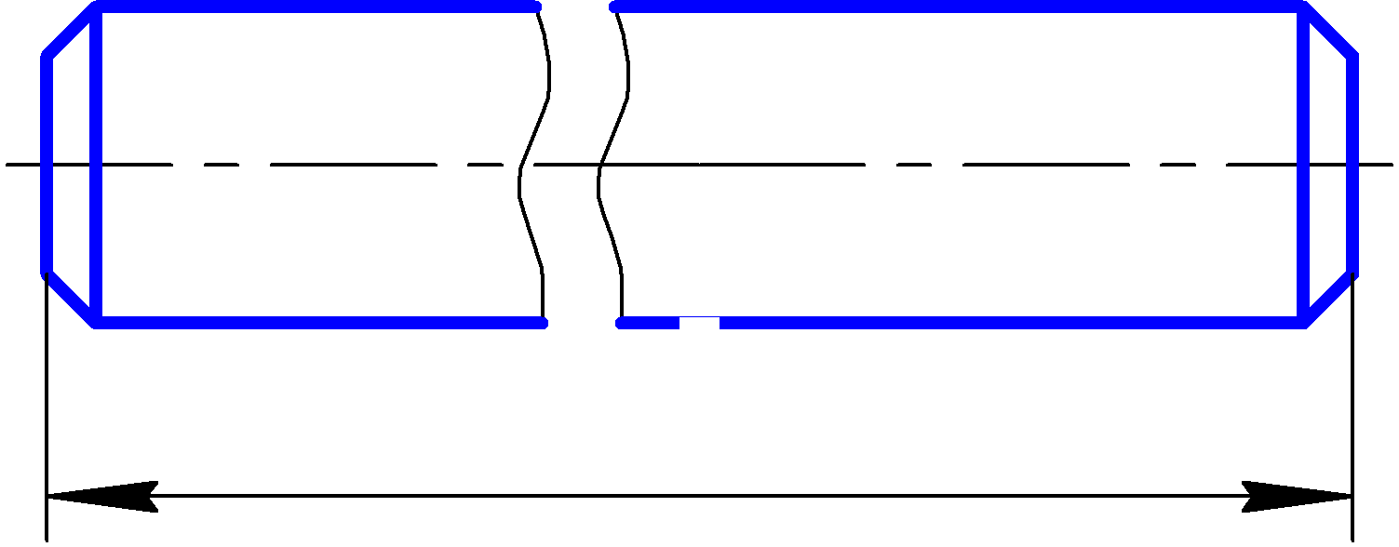
5.19. При изображении изделия с разрывом размерную линию не прерывают.
5.21. Если длина размерной линии недостаточна для размещения на ней стрелок, то размерную линию продолжают за выносные линии и стрелки наносят (рис. а)

Slide 23
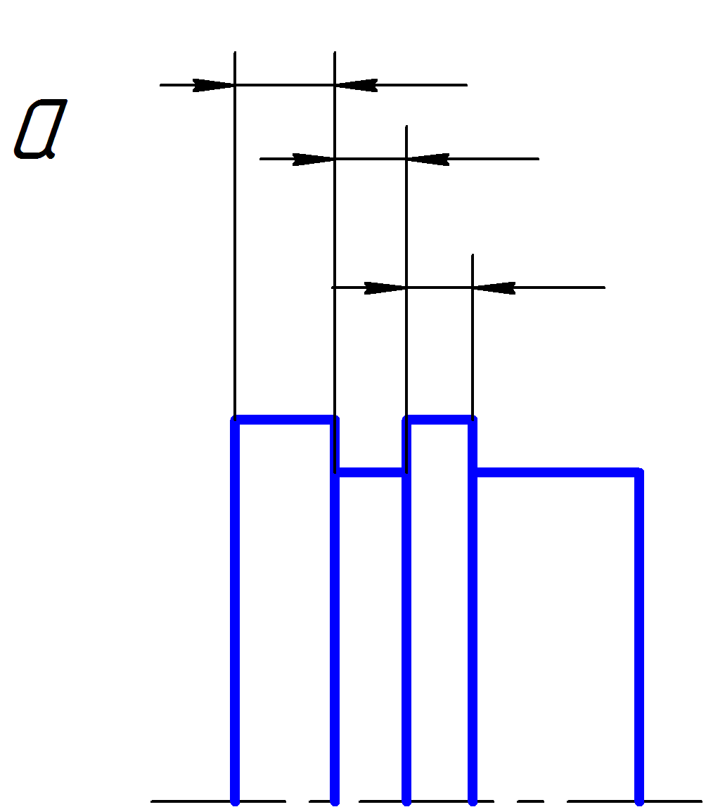
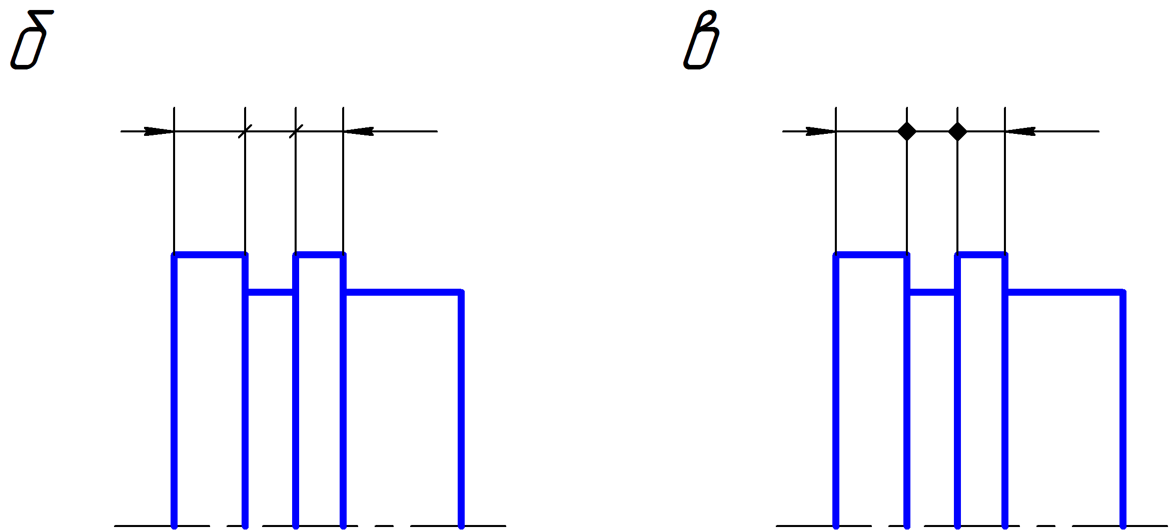
5.22. При недостатке места для стрелок на размерных линиях, расположенных цепочкой, стрелки допускается заменять засечками, наносимыми под углом 45° к размерным линиям (рис. б), или четко наносимыми точками (рис. в).

Slide 24
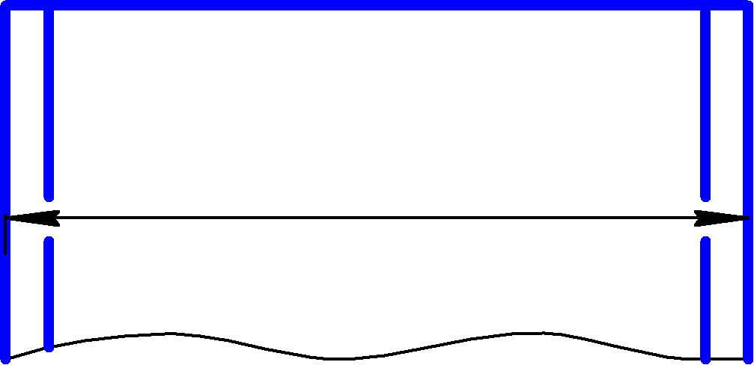
5.23. При недостатке места для стрелки из-за близко расположенной контурной или выносной линии последние допускается прерывать.

Slide 25
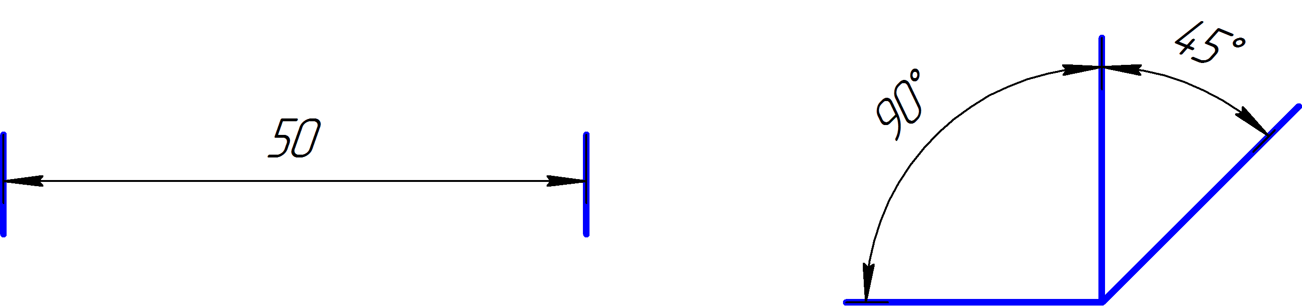
5.24. Размерные числа наносят над размерной линией возможно ближе к ее середине.
5.25. При нанесении размера диаметра внутри окружности размерные числа смещают относительно середины размерных линий.

Slide 26
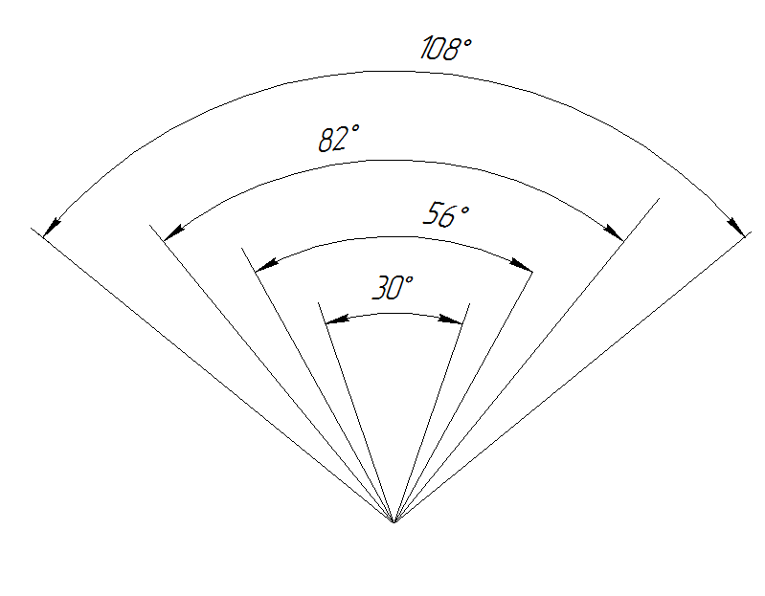
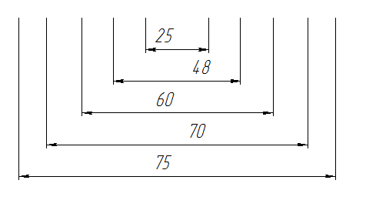
5.26. При нанесении нескольких параллельных или концентричных размерных линий на небольшом расстоянии друг от друга размерные числа над ними рекомендуется располагать в шахматном порядке.

Slide 27
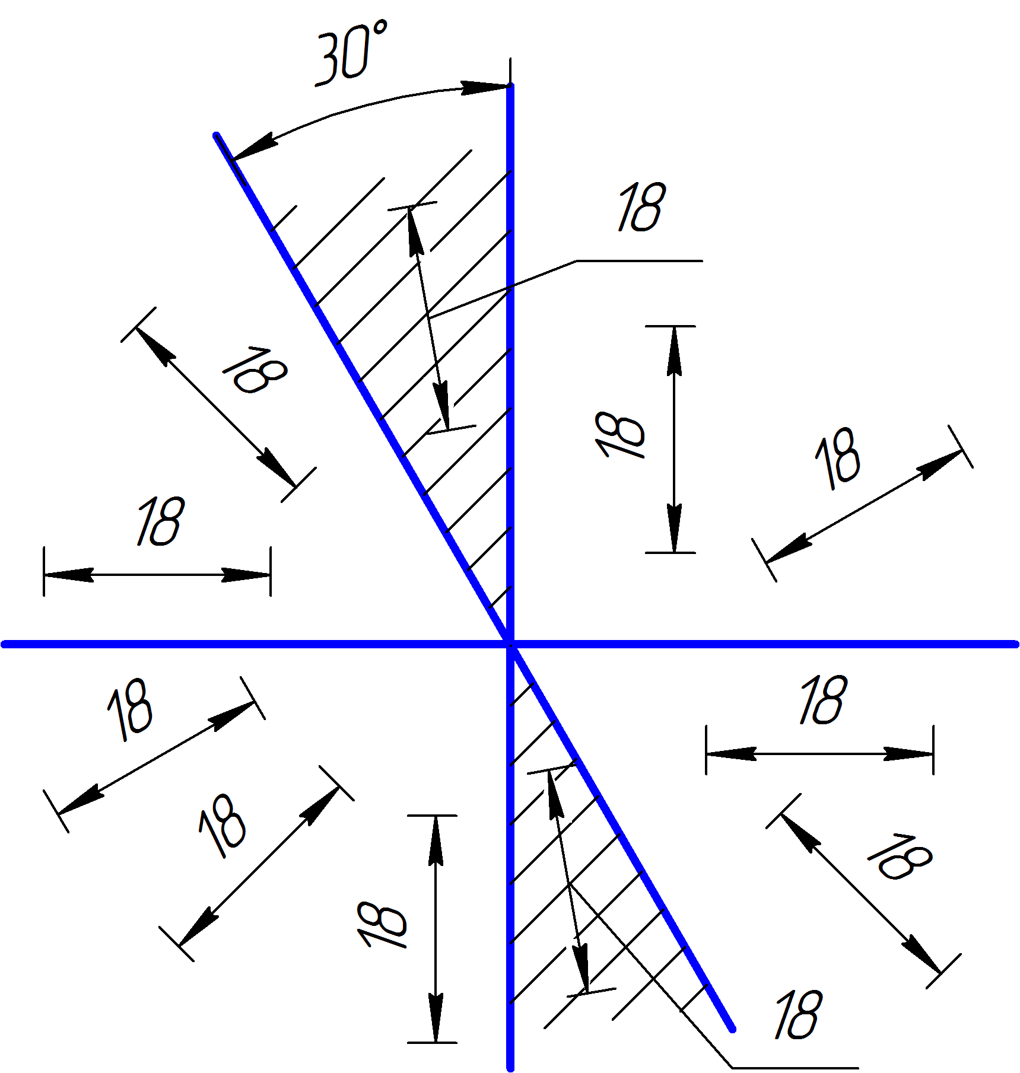
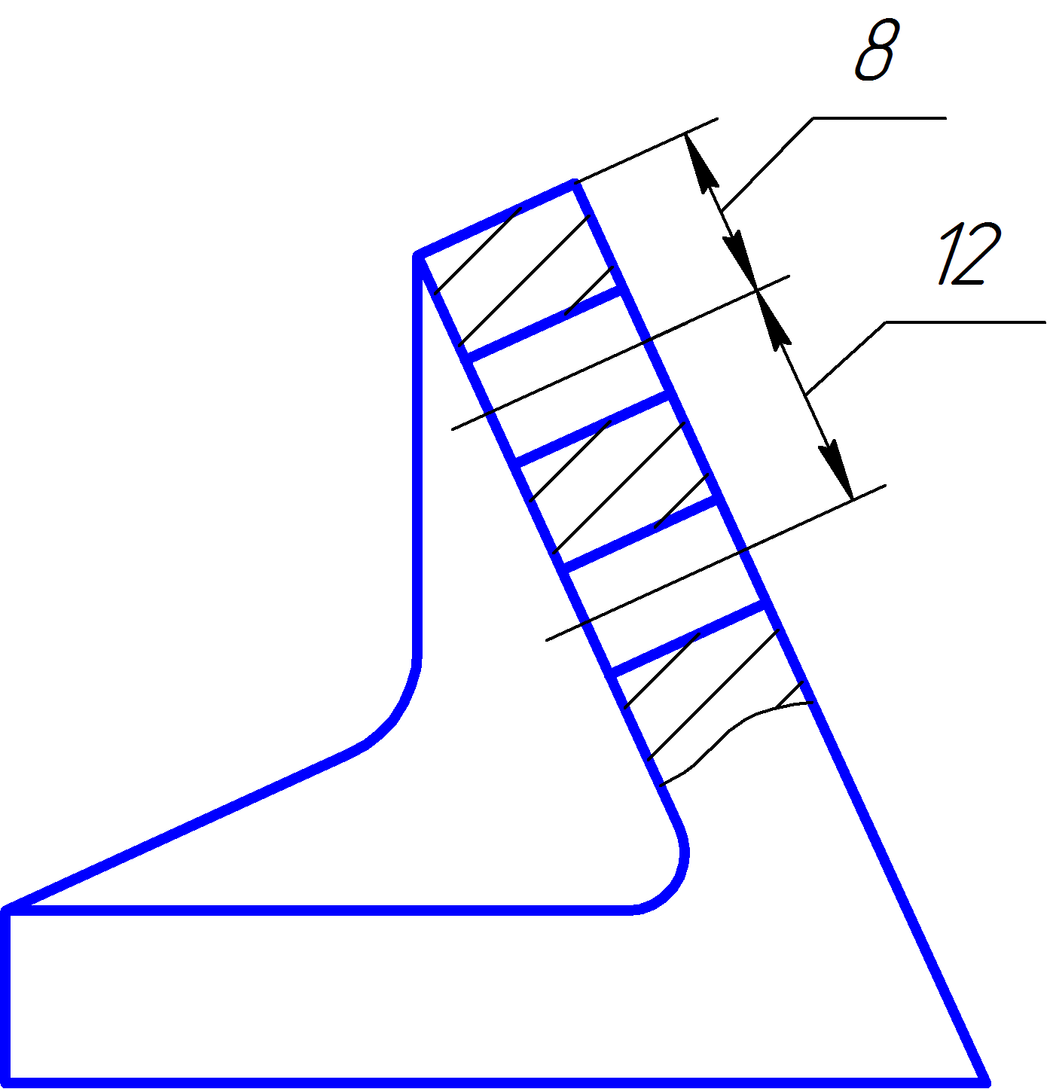
5.27. Размерные числа линейных размеров при различных наклонах размерных линий располагают, как показано на рисунке.
Если необходимо нанести размер в заштрихованной зоне, соответствующее размерное число наносят на полке линии-выноски.

Slide 28
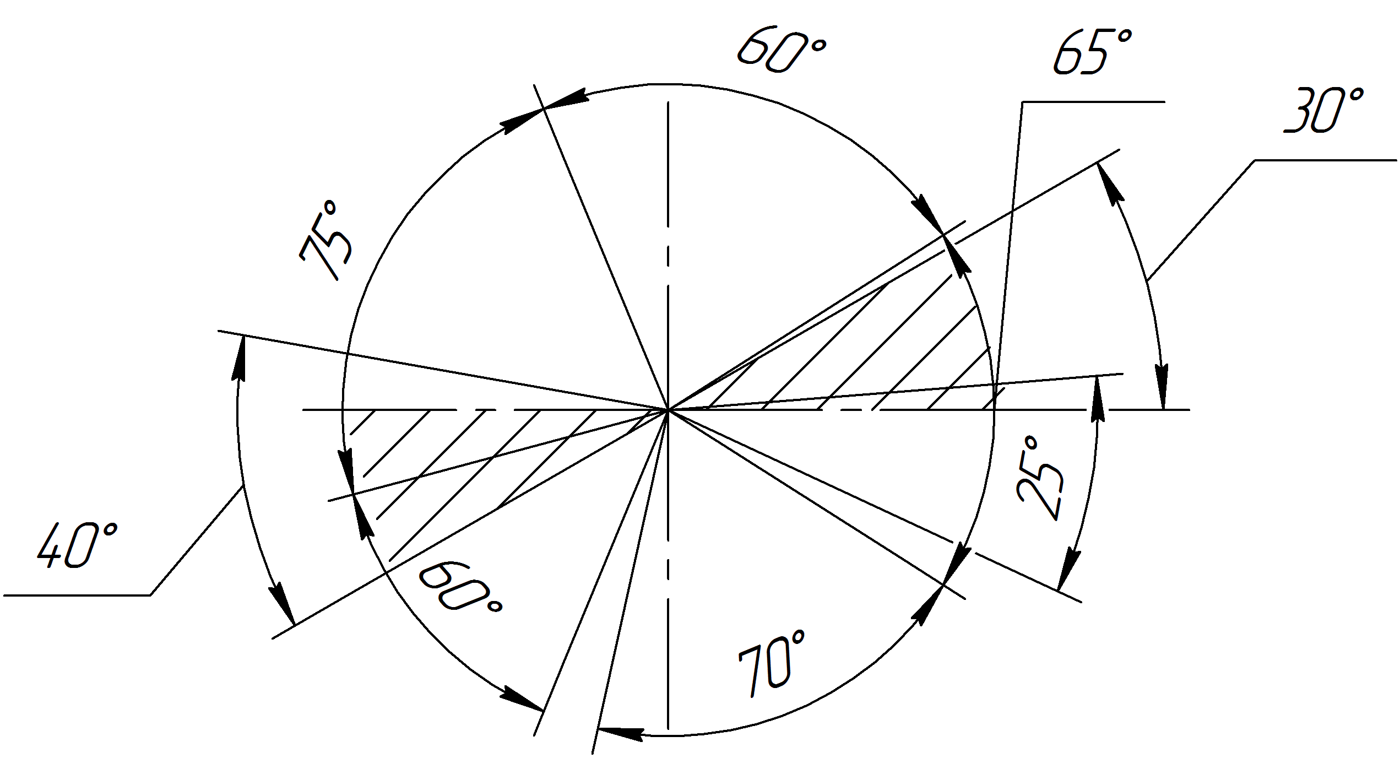
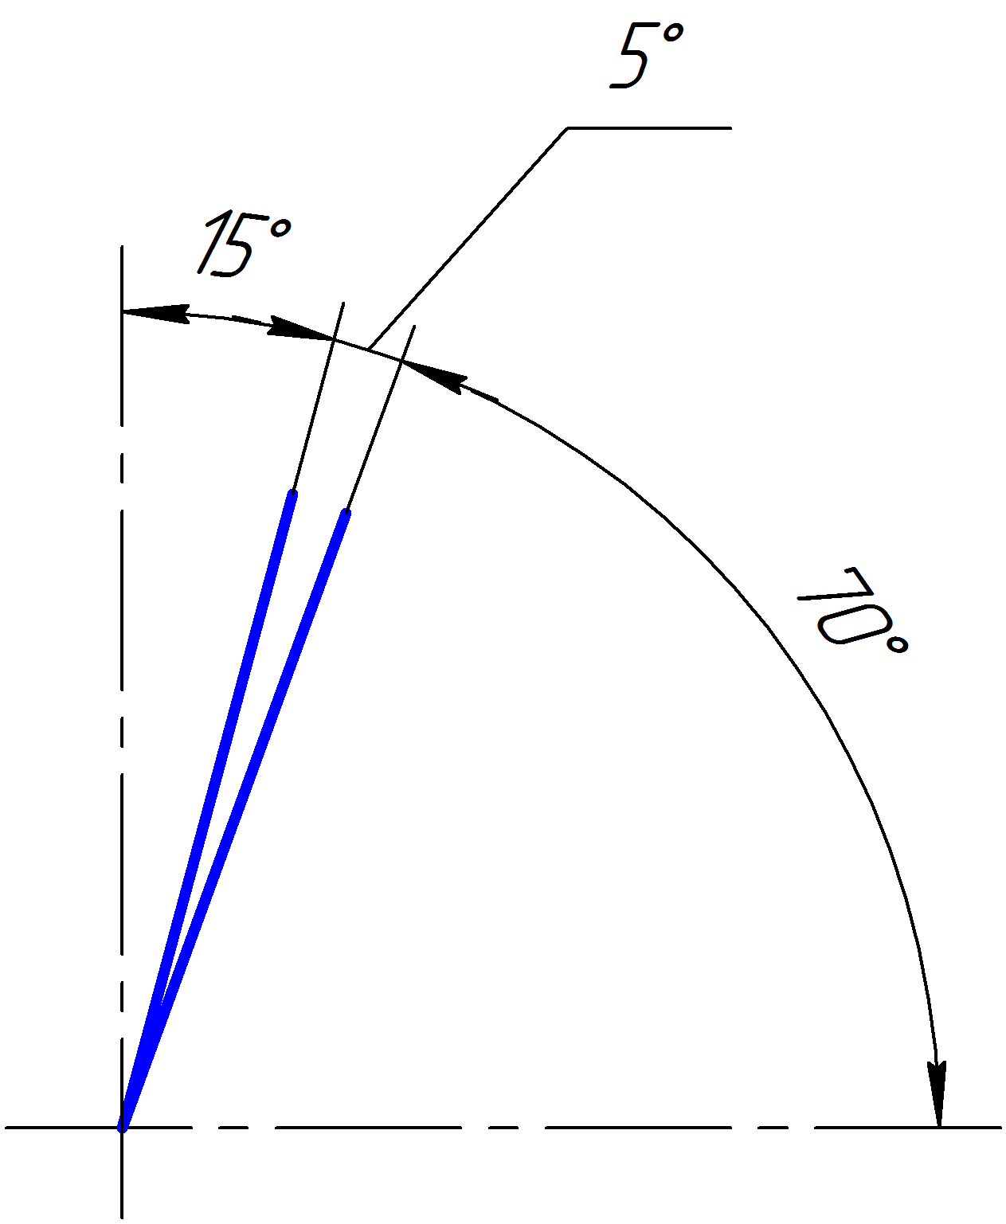
5.28. Угловые размеры наносят так, как показано на рисунке.
В заштрихованной зоне наносить размерные числа не рекомендуется. В этом случае размерные числа указывают на горизонтально нанесенных полках.
Для углов малых размеров при недостатке места размерные числа помещают на полках линий-выносок в любой зоне.

Slide 29
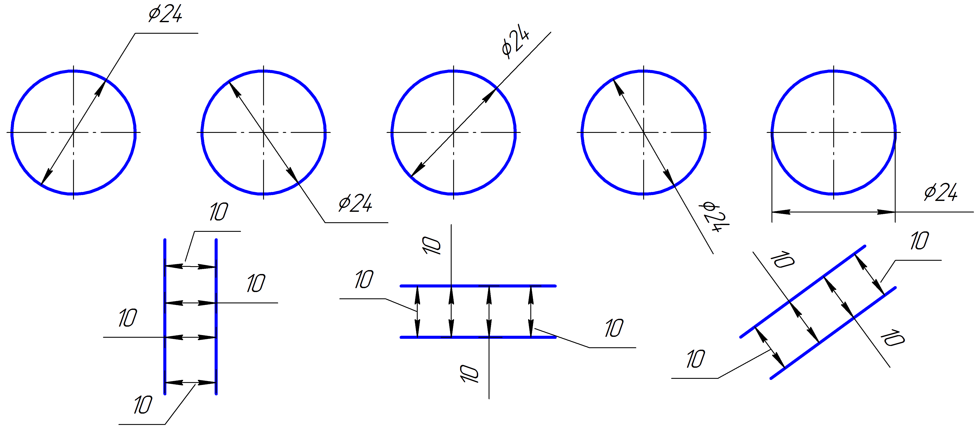
5.30. Если для написания размерного числа недостаточно места над размерной линией, то размеры наносят, как показано на рисунке.

Slide 30
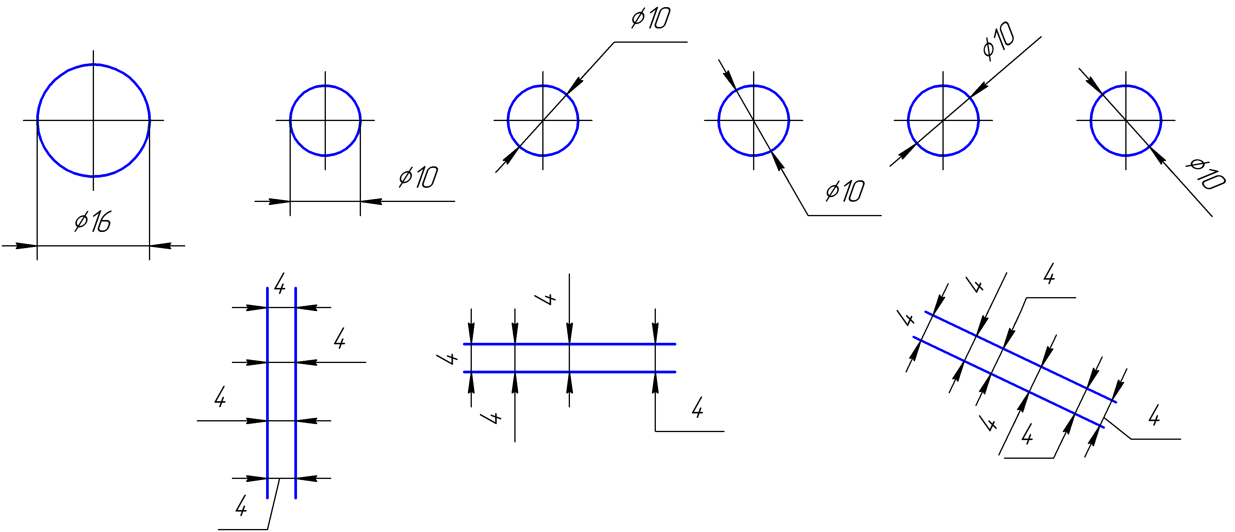
Если недостаточно места для нанесения стрелок, то их наносят как показано на рисунке.

Slide 31
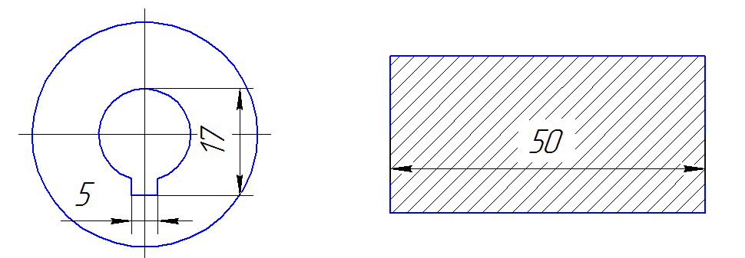
5.31. Размерные числа не допускается разделять или пересекать какими бы то ни было линиями изображения.
Не допускается разрывать линию контура для нанесения размерного числа и наносить размерные числа в местах пересечения размерных, осевых или центровых линий.
В месте нанесения размерного числа осевые, центровые линии и линии штриховки прерывают.

Slide 32
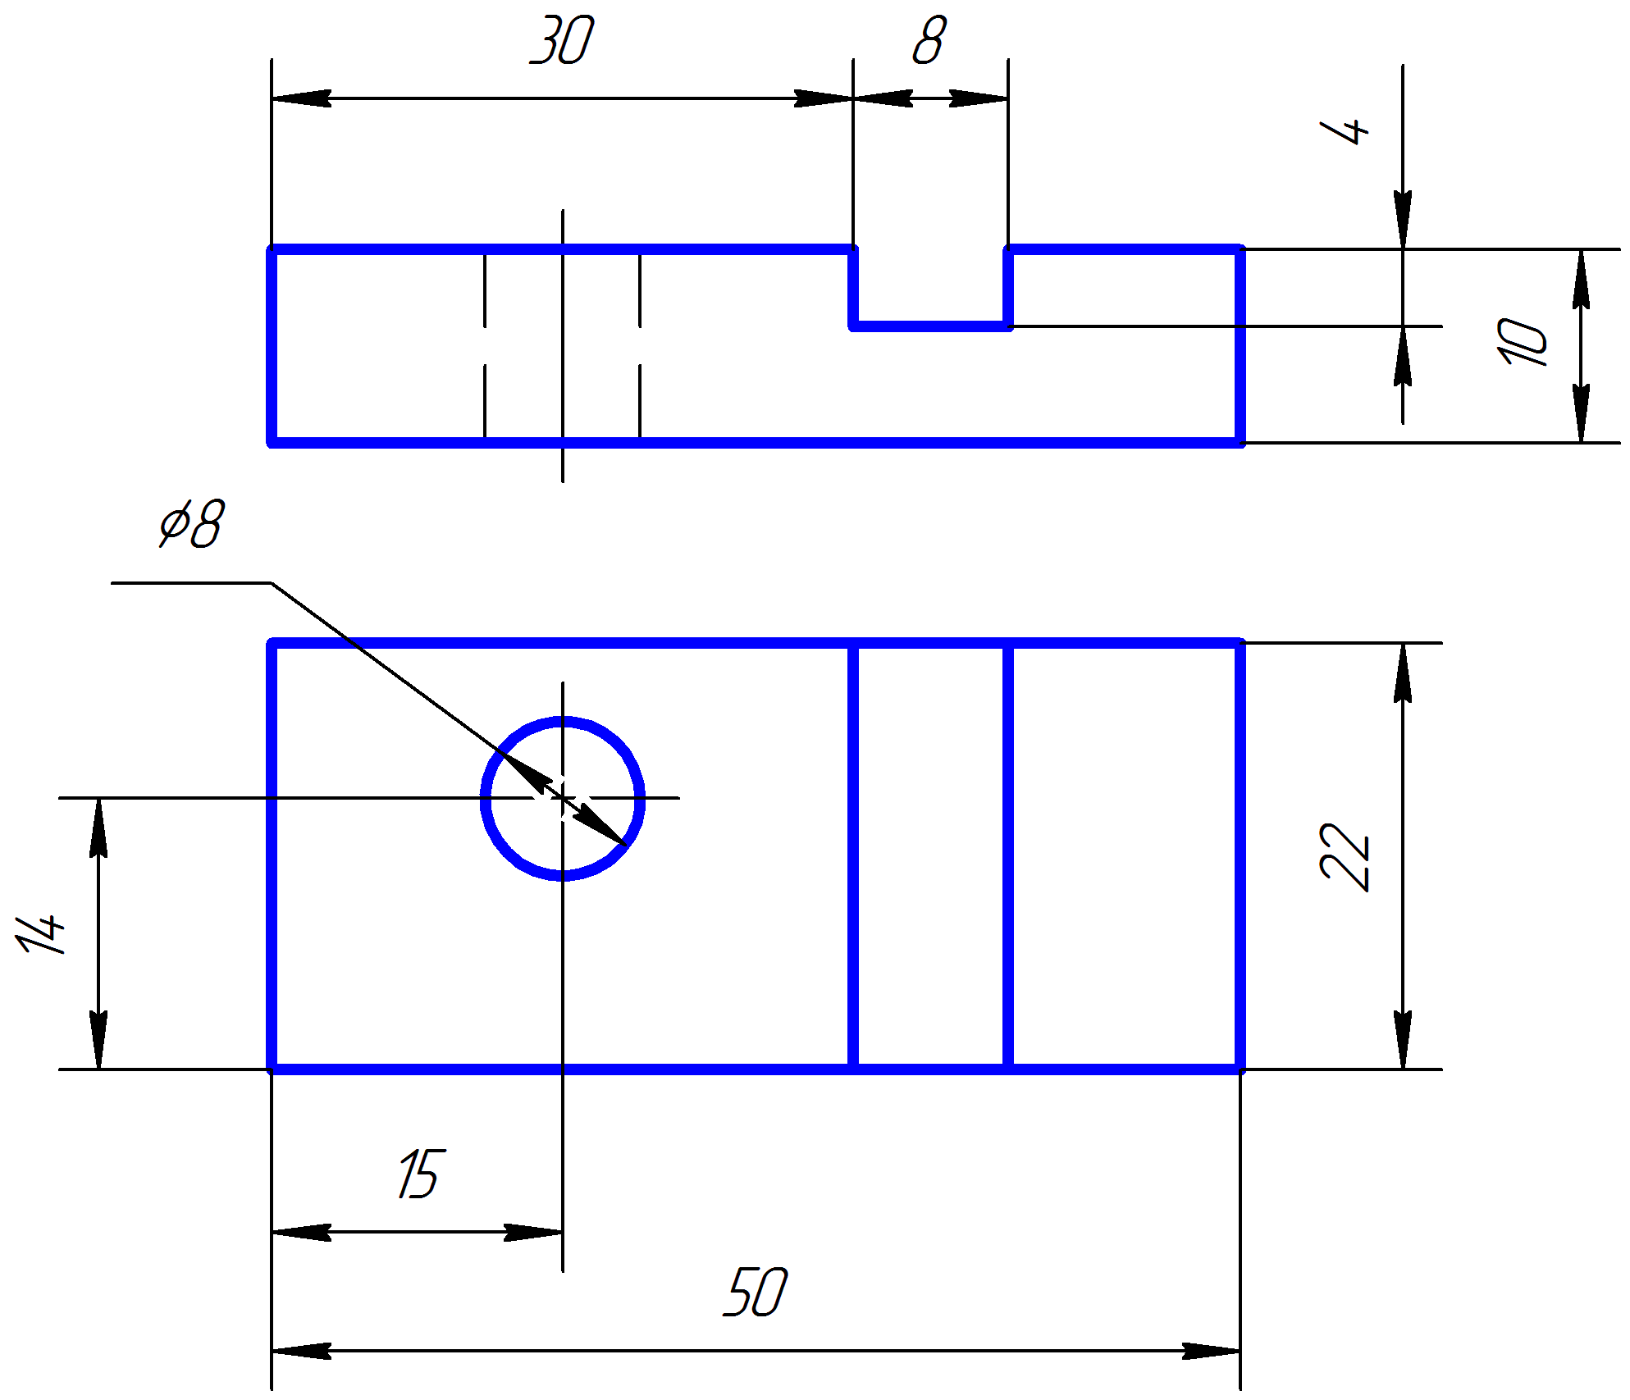
5.32. Размеры, относящиеся к одному и тому же конструктивному элементу (пазу, выступу, отверстию и т.д.) рекомендуется группировать в одном месте, располагая их на том изображении, на котором геометрическая форма данного элемента показана наиболее полно.

Slide 33
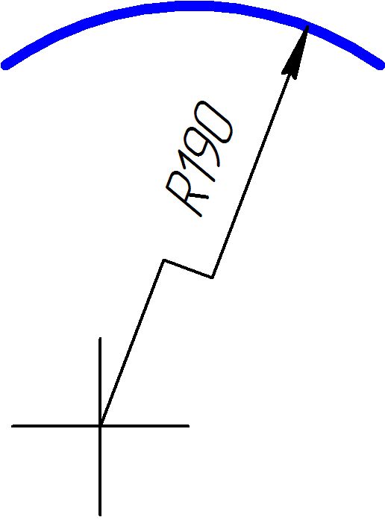
5.33. При нанесении размера радиуса перед размерным числом помещают прописную букву R.
5.34. При большом радиусе центр допускается приближать к дуге, в этом случае размерную линию радиуса показывают с изломом под углом 90° (рисунок а).

Slide 34
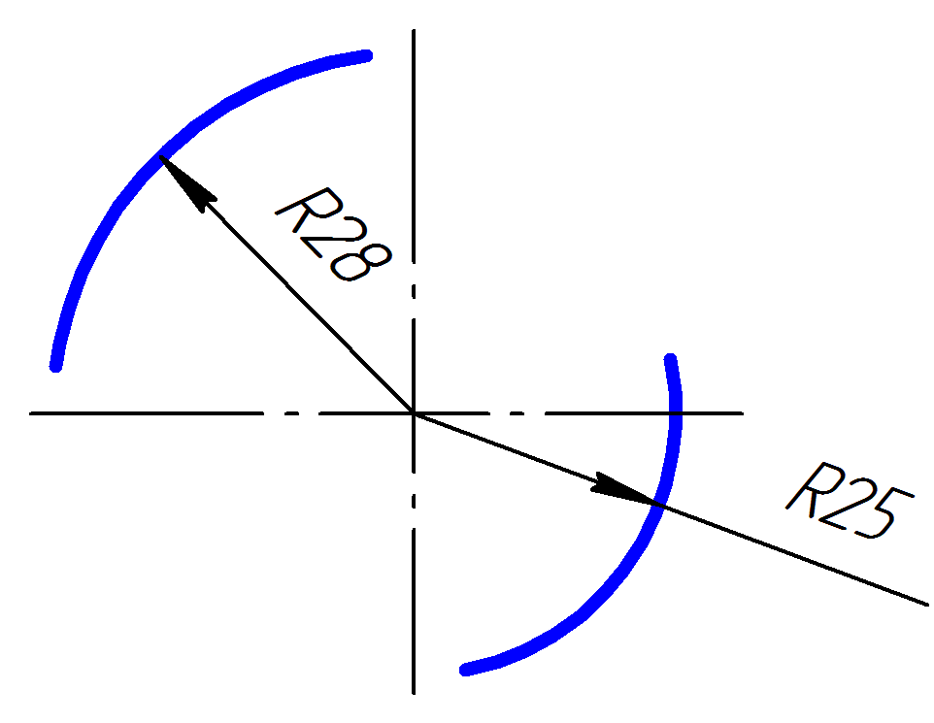
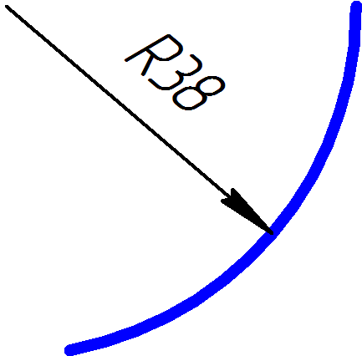
5.35. Если не требуется указывать размеры, определяющие положение центра дуги окружности, то размерную линию радиуса допускается не доводить до центра и смещать ее относительно центра (рисунок б).
5.36. При проведении нескольких радиусов из одного центра размерные линии любых двух радиусов не располагают на одной прямой (рисунок в).

Slide 35
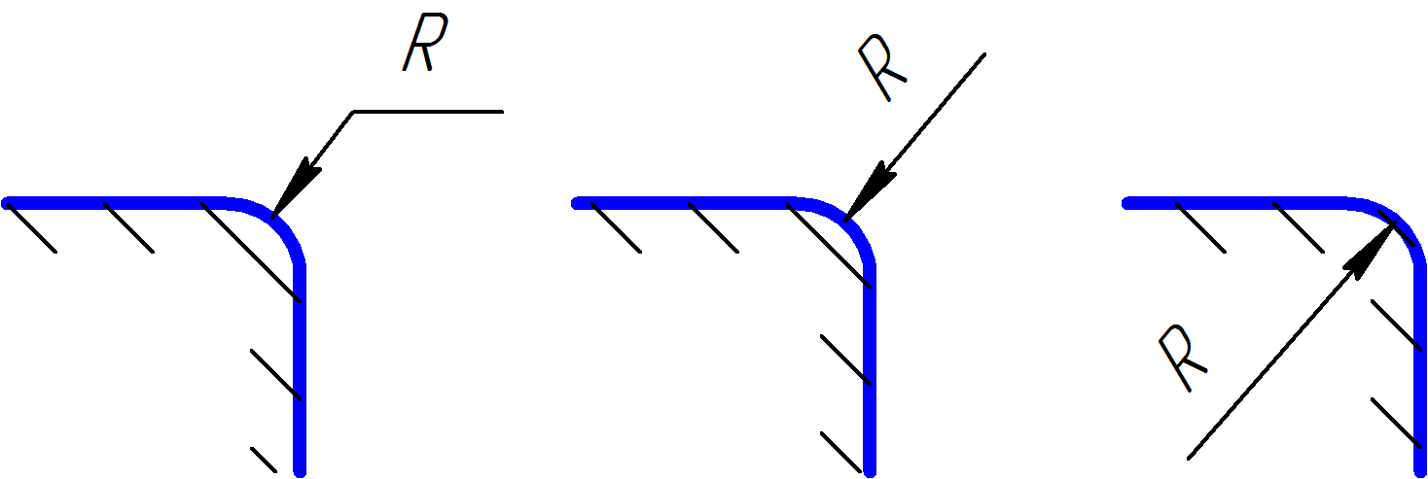
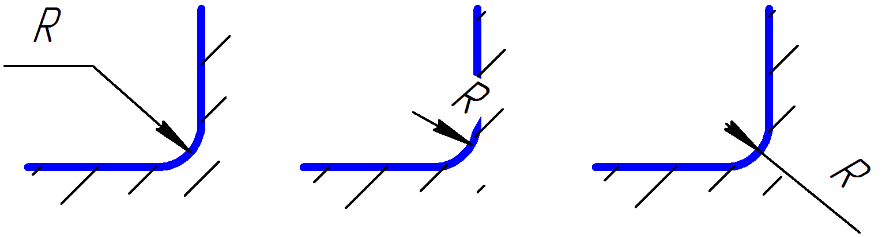
5.37. Размеры радиусов наружных скруглений наносят, как показано на рисунке.
Внутренних скруглений – на рисунке.

Slide 36
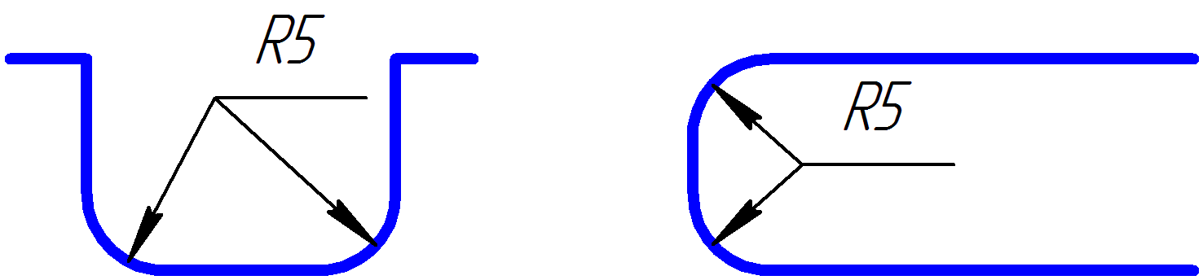
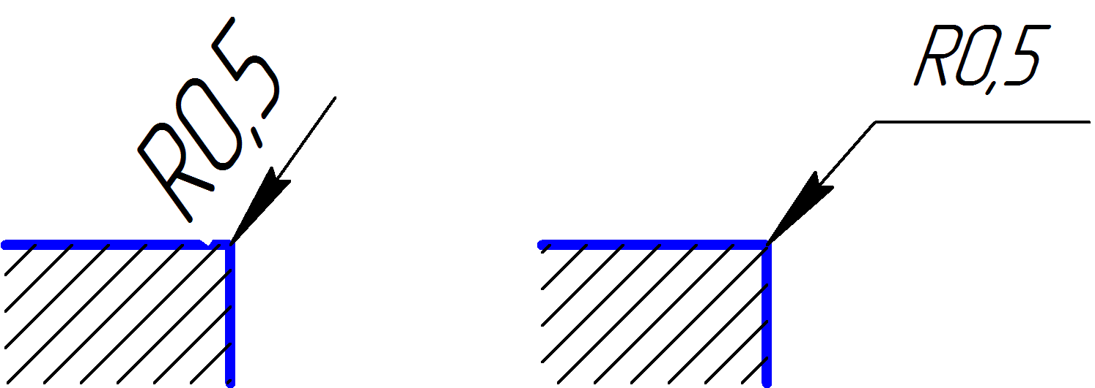
Радиусы скругления, размер которых не более 1 мм на изображении не указывают и их размеры наносят, как показано на рисунке.
Размеры одинаковых радиусов допускается указывать на общей полке, как показано на рисунке.

Slide 37
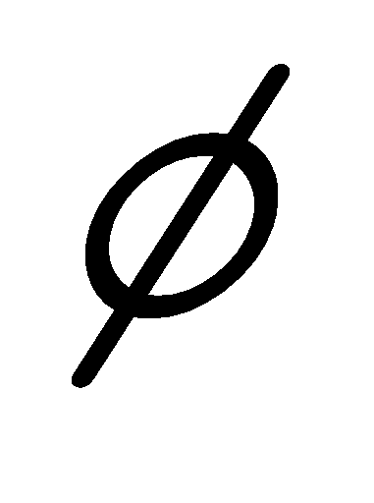
5.38. При указании размера диаметра (во всех случаях) перед размерным числом наносят знак
5.39. Перед размерным числом диаметра (радиуса) сферы также наносят знак ø (R) без надписи «Сфера».

Slide 38
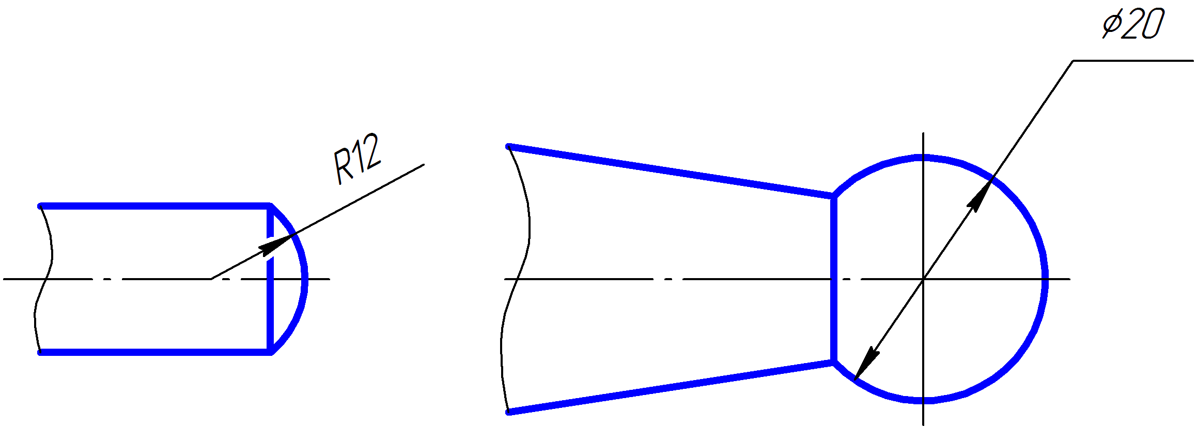
Если на изображении трудно отличить сферу от других поверхностей, то перед размерным числом диаметра (радиуса) допускается наносить слово «Сфера» или знак «Ο», например, «Сфера ø18», «ΟR12».

Slide 39
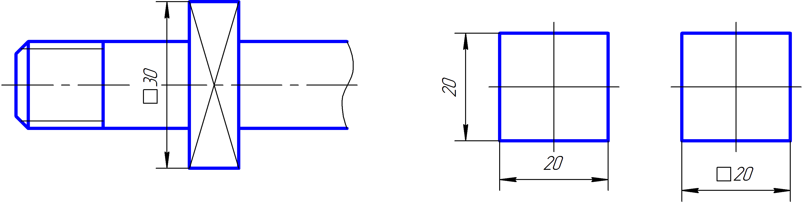
5.40. Размеры квадрата наносят, как показано на рисунках.

Slide 40
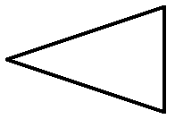
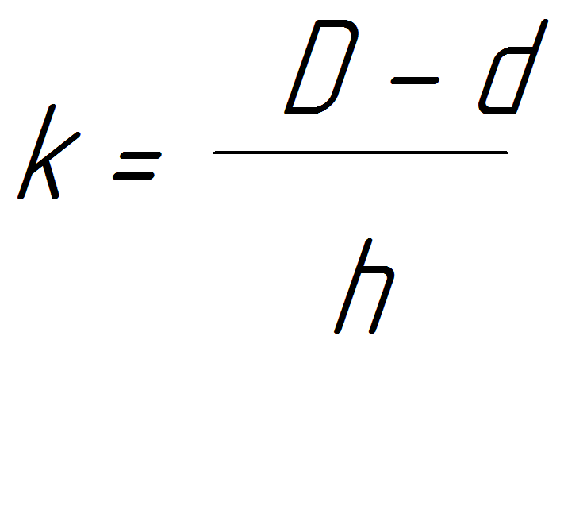
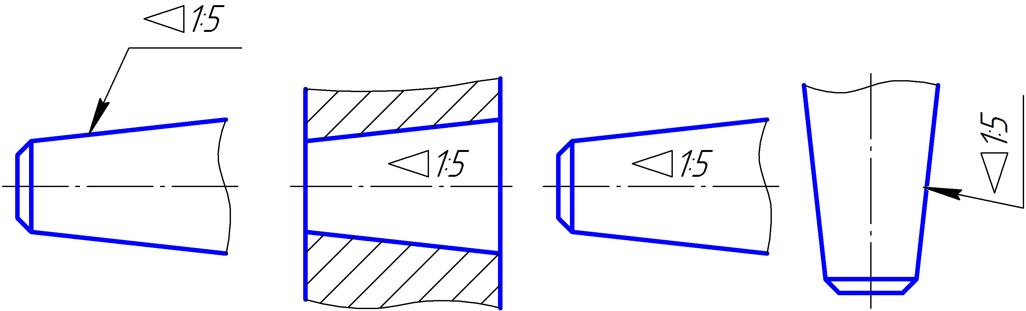
5.41. Перед размерным числом, характеризующим конусность, наносят знак
острый угол которого должен быть направлен в сторону вершины конуса.
Конусность – отношение диаметра окружности основания конуса к высоте.

Slide 41
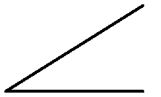
5.42. Уклон поверхности следует указывать непосредственно у изображения поверхности уклона или на полке линии-выноски в виде соотношения, в процентах или в промиллях.
Перед размерным числом, определяющим уклон, наносят знак
острый угол которого должен быть направлен в сторону уклона.

Slide 42
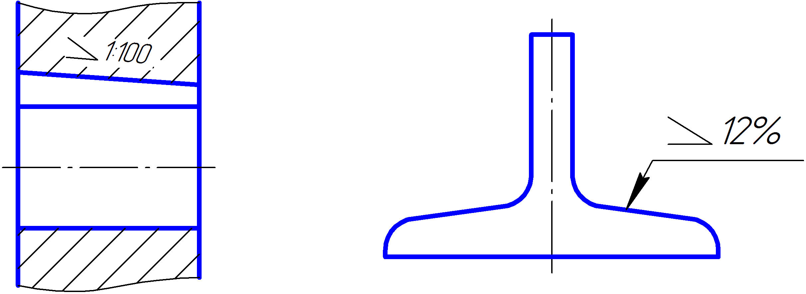
Уклон – отношение катета противолежащего углу α к прилежащему катету, т.е. tgα.

Slide 43
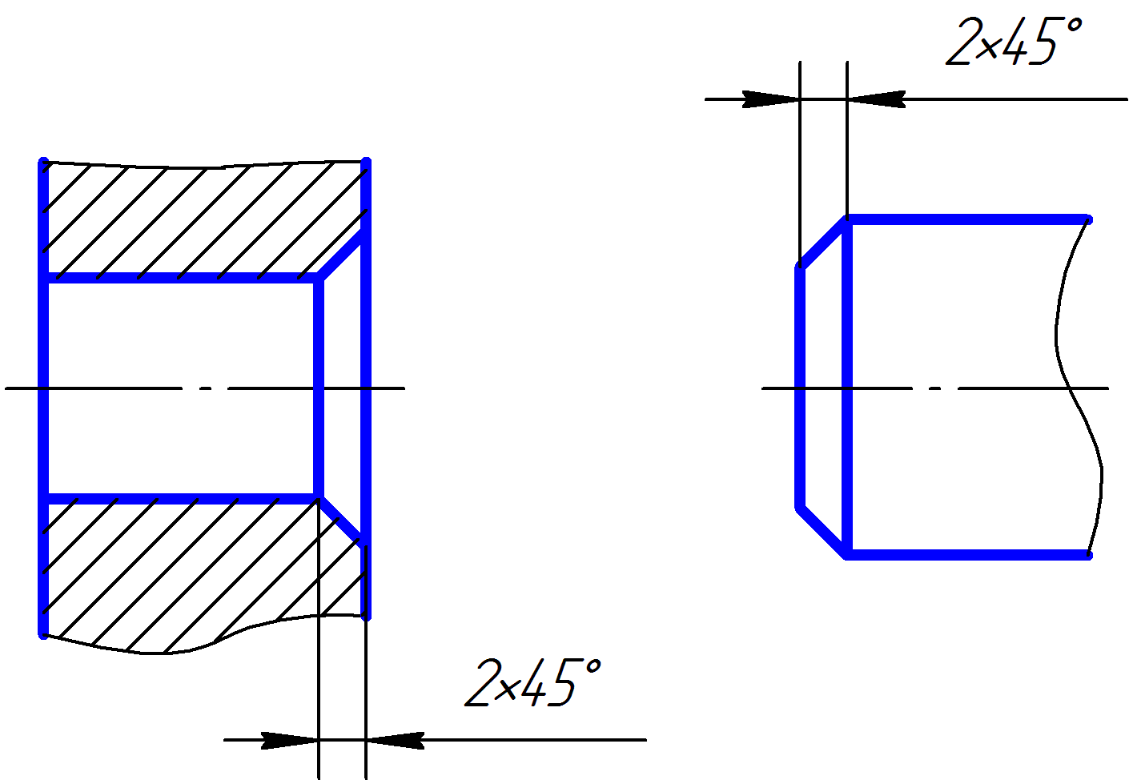
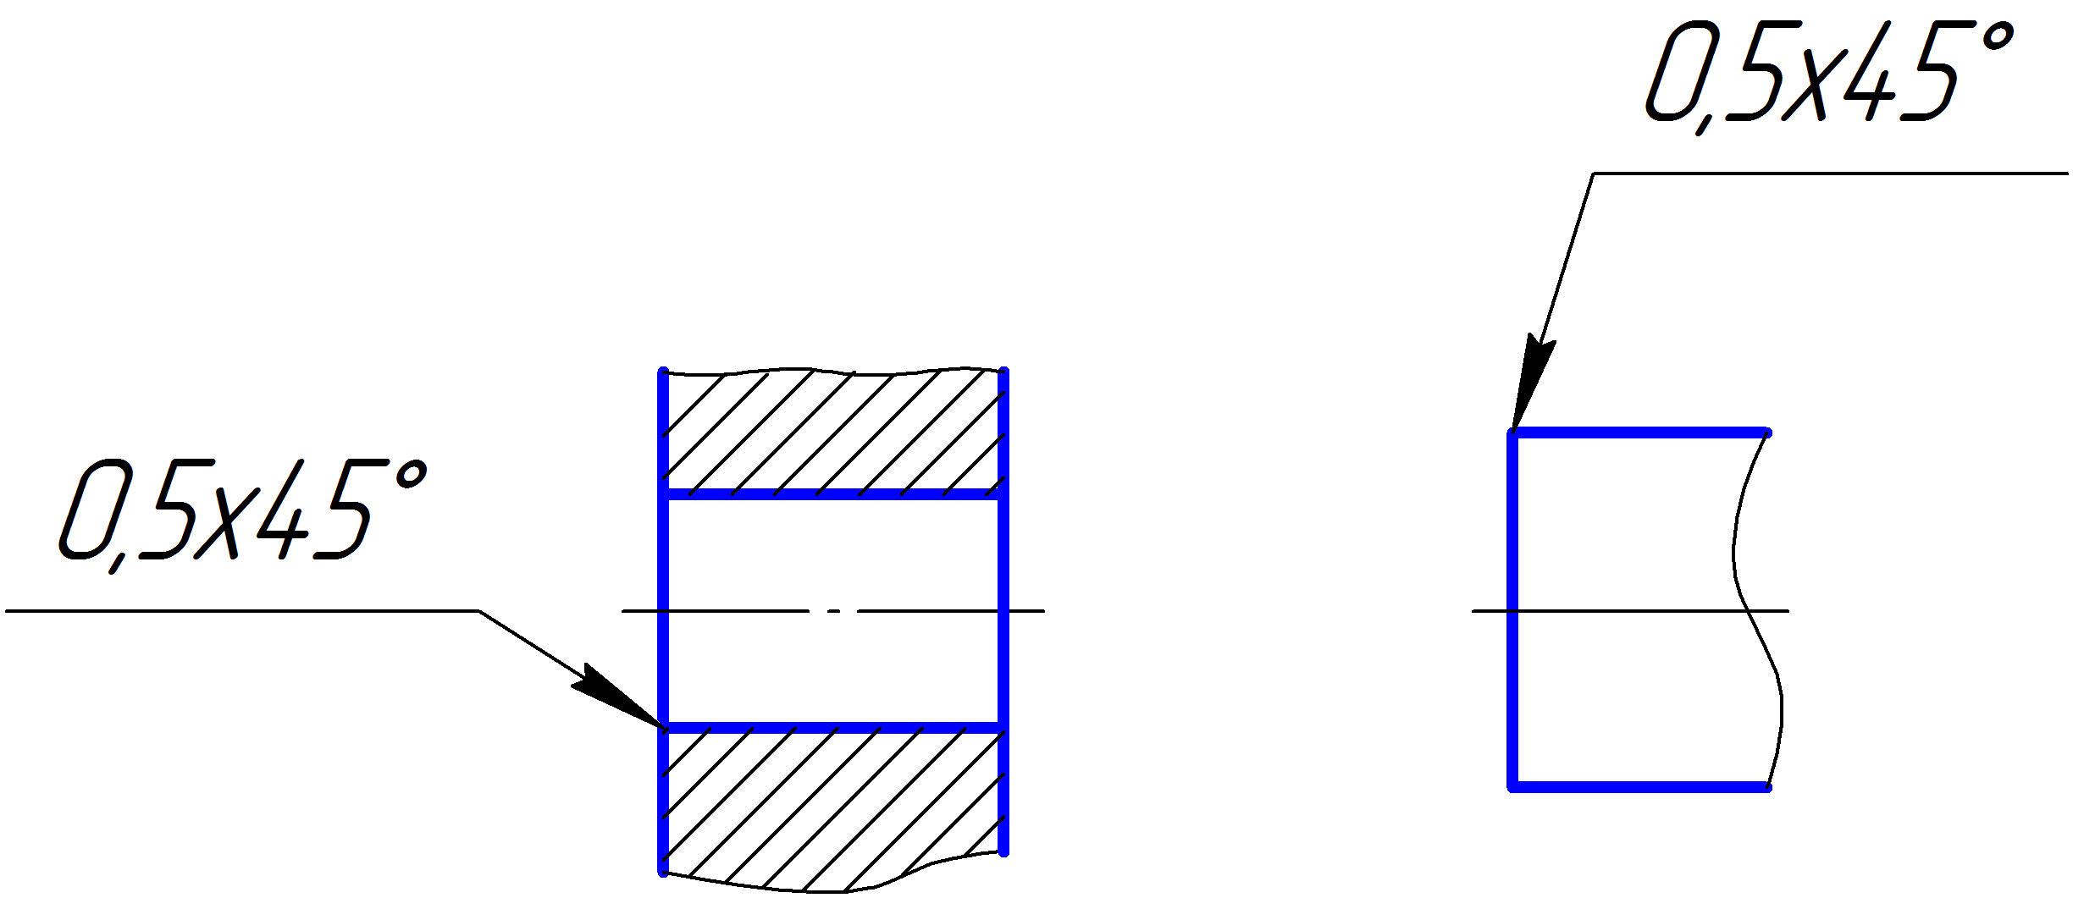
5.44. Размеры фасок под углом 45° наносят как показано на рисунке.
Допускается указывать размеры не изображенной на чертеже фаски под углом 45°, размер которой в масштабе чертежа не более 1 мм на полке линии-выноски, проведенной от грани.

Slide 44
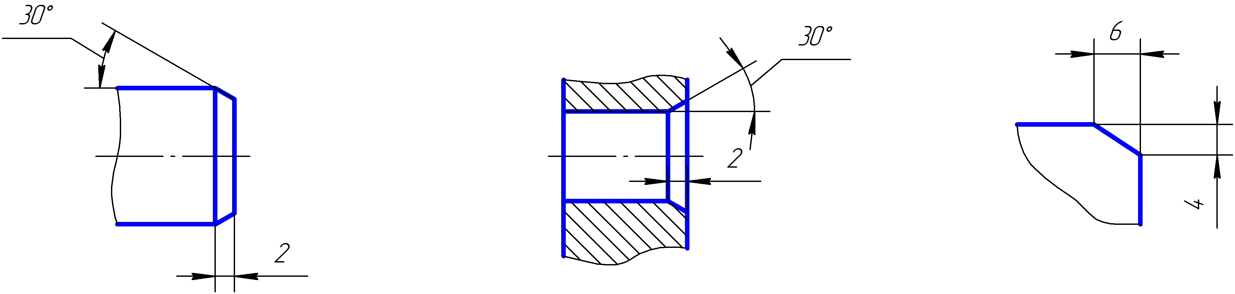
Размеры фасок под другими углами указывают по общим правилам – линейным и угловым размерами или двумя линейными размерами.

Slide 45
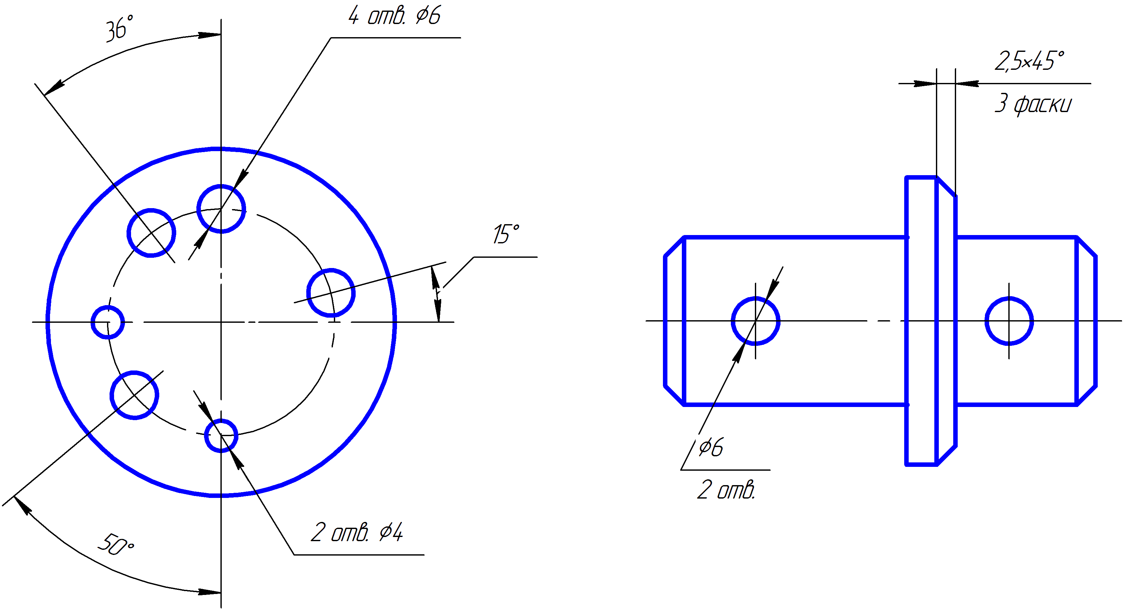
5.45. Размеры нескольких одинаковых элементов изделия, как правило, наносят один раз с указанием на полке линии-выноски количества этих элементов

Slide 46
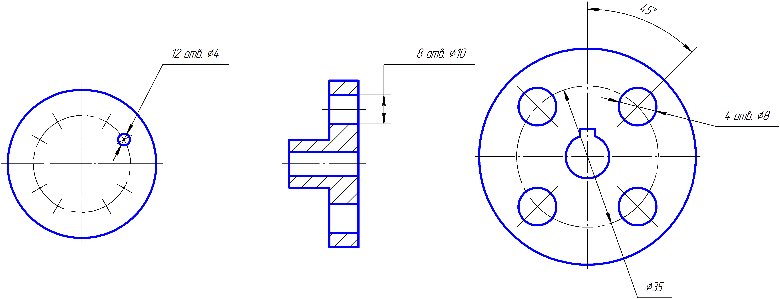
5.46. При нанесении размеров элементов, равномерно расположенных по окружности изделия (например, отверстий), вместо угловых размеров, определяющих взаимное расположение элементов указывают только их количество.

Slide 47
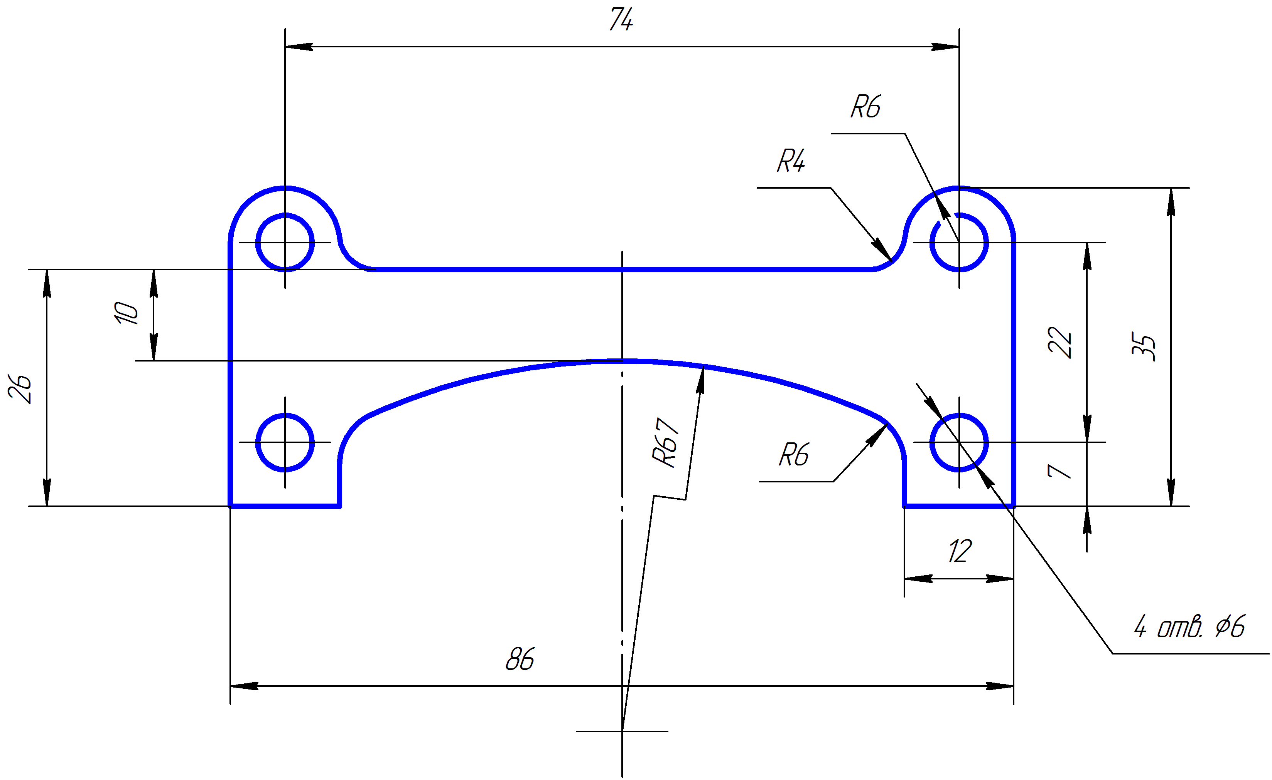
5.47. Размеры двух симметрично расположенных элементов изделия (кроме отверстий) наносят один раз без указания их количества, группируя, как правило, в одном месте все размеры

Slide 48


Slide 49

5.48. При нанесении размеров, определяющих расстояние между равномерно расположенными одинаковыми элементами изделия (например, отверстиями) рекомендуется вместо размерных цепей наносить размер между соседними элементами и размер между крайними элементами в виде произведения количества промежутков между элементами на размер промежутка.

Slide 50


5.49. Допускается не наносить размеры радиуса дуги окружности сопрягающихся параллельных линий.
5.51. Размеры диаметров цилиндрического изделия сложной конфигурации допускается наносить, как показано на рисунке.

Slide 51



5.53. Одинаковые элементы, расположенные в разных частях изделия (например, отверстия), рассматривают как один элемент, если между ними нет промежутка (рис. а)
или если эти элементы соединены тонкими сплошными линиями (рис. б).
При отсутствии этих условий указывают полное количество элементов (рис. в).

Slide 52

5.57. При изображении детали в одной проекции размер ее толщины или длины наносят как показано на рисунке.

Slide 53


Задание. Проставить размеры на паз под шпонку:

Slide 54




Задание. Проставить размеры конусности (рис. а) и уклона (рис. б) (значения рассчитать по чертежу):

Slide 55

Задание. Проставить размеры на фаски:

Slide 56

Задание. Проставить размеры на пластине (толщина детали 2 мм):

Slide 57


Slide 58


Slide 59


Slide 60


Slide 61

Задание. Проставить размеры на пластине (толщина детали 3 мм):

Slide 62


Slide 63


Slide 64


